Slide 1


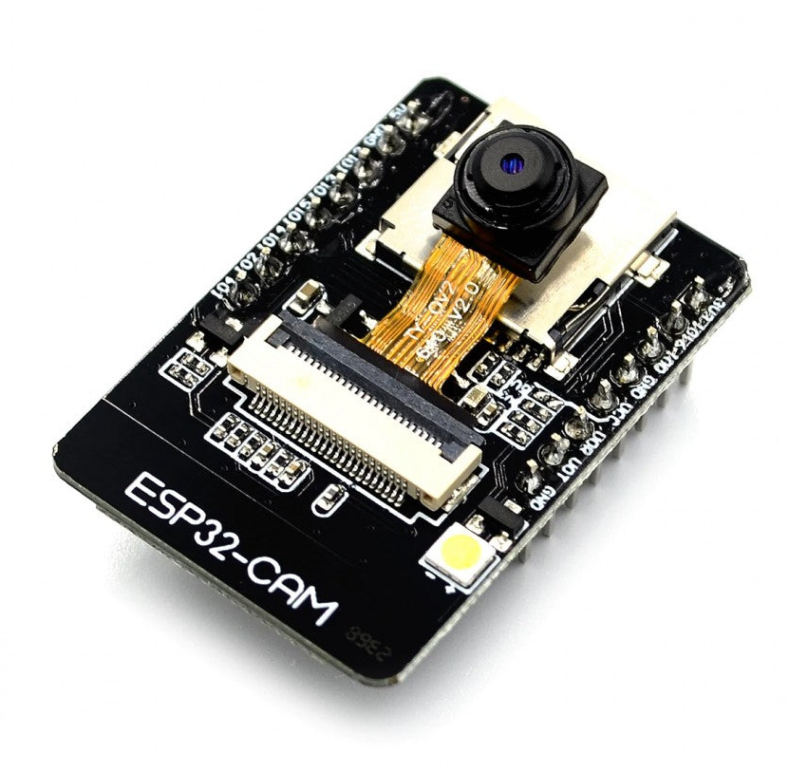
Xử lý dữ liệu json
Cập nhật CSDL
chuỗi json xử lý
Gửi dữ liệu POST/GET URL
POST /url?key=100 HTTP/1.1
Host: example.com
Content-type: <content type>
<body message>
Xử lý dữ liệu
MySQL database

